Slide 1
Quelle est la date aujourd’hui?
mardi,
le vingt-sept septembre
jour = ?
mois = ?
date = ?
aujourd’hui = ?
Notes:
Pupils were introduced to this routine in the summer term of Y3 and in Y4 but may need reminding.
This will help remind them of the days of the week, keep working the numbers and help them remember some essential vocabulary e.g. day / month etc.
This slide can be adapted obviously to fit the day of the week / month.

Slide 2
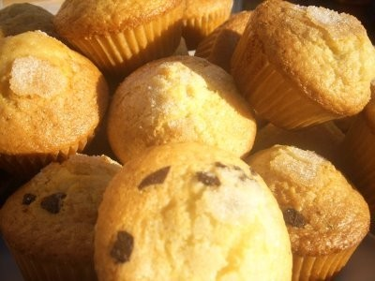
Qu’est-ce que tu manges au petit déjeuner?
Je mange …
des céréales
des madeleines
des oeufs
des saucisses
Notes:
NB: after ‘je mange’ du (masc) /de l ‘ (starts with vowel)/de la (fem) /des (pl) is needed for most items of food /drink depending on if they are masculine/start with vowel/feminine/ plural

Slide 3
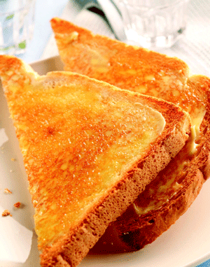
Qu’est-ce que tu manges au petit déjeuner?
Je mange…
des céréales
des oeufs
du pain grillé
des saucisses
Notes:
NB: after ‘je mange’ du (masc) /de l ‘ (starts with vowel)/de la (fem) /des (pl) is needed for most items of food /drink depending on if they are masculine/start with vowel/feminine/ plural

Slide 4
Qu’est –ce que tu manges au petit déj?
Je mange des fruits avec…
un yaourt
des saucisses
des croissants
des céréales
Notes:
NB: after ‘je mange’ du (masc) /de l ‘ (starts with vowel)/de la (fem) /des (pl) is needed for most items of food /drink depending on if they are masculine/start with vowel/feminine/ plural

Slide 5
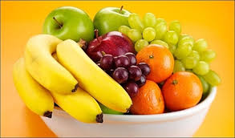
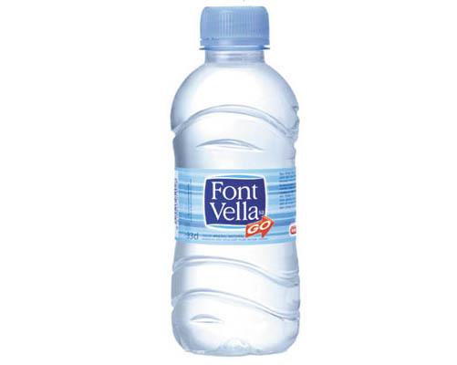
Qu’est-ce que tu manges au petit déj?
Je mange des fruits, un yaourt et je bois …
de l’eau
du lait
un jus d’orange
un jus de fruits
Notes:
NB: after ‘je mange’ du (masc) /de l ‘ (starts with vowel)/de la (fem) /des (pl) is needed for most items of food /drink depending on if they are masculine/start with vowel/feminine/ plural

Slide 6


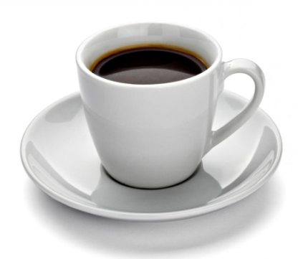
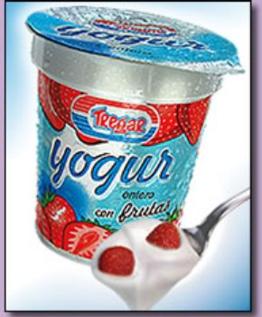
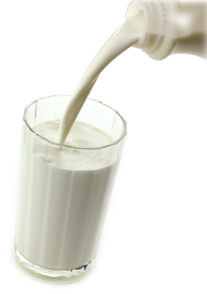
J’aime …
les fruits.
Je n’aime pas. …
le café.
J’adore…
le yaourt.
Je déteste…
le lait.
Notes:
J’aime= I like, je n’aime pas = I don’t like, j’adore = I love, je déteste = I hate
The picture appears first on mouse click and then the opinion.
NB: definite article needed after opinion in French

Slide 7

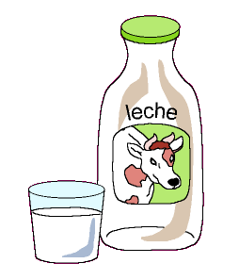

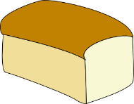
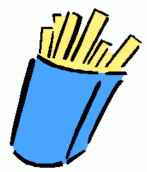

La nourriture et les boissons = food & drink
Qu’est-ce que tu aimes?
le pain | bread
le yaourt | yoghurt
les oeufs | eggs
les sandwichs | sandwiches
les pâtes | pasta
la salade | salad
les fruits | fruit
les hamburgers | hamburgers
les frites | chips
le pain grillé | toast
les madeleines | cup cakes
Ça m’est égal
le jus d’orange | orange juice
l’eau minérale | mineral water
le thé | tea
le café | coffee
la limonade | lemonade
le lait | milk
Depending on what you like / dislike,
write the food/drink into the correct part of the Venn diagram for you!

Slide 8
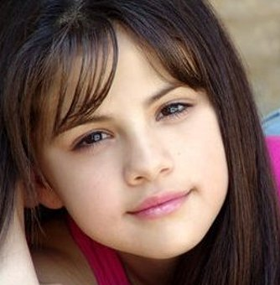
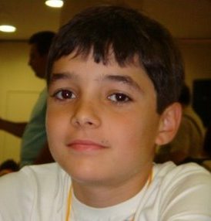

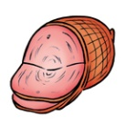
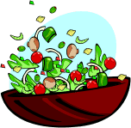



Plan d’activités
D. Read the two texts. Draw the foods / drinks in order and show the opinion of each.
A Fill in the correct word for ‘the’: le, la or les
1 Coucou! Je m’appelle Véronique et j’habite au Québec. J’adore les fruits et aussi le jus de fruit. Je n’aime pas la limonade parce que c’est gazeuse et je déteste la salade.
1 | J’aime___thé mais je n’aime pas ____ café.
2 | J’adore _____sandwichs.
3 | Je déteste _____ lait et aussi _____ fromage.
4 | J’aime ____ jus de fruits et aussi ____ fruits.
5 | J’aime ____ frites, mais je n’aime pas ____ hamburgers parce que je suis végétarien.
2 Salut! Je m’appelle Franck et j’habite à la Réunion. Je déteste le café parce que c’est horrible. Je n’aime pas le lait parce que je suis allérgique. J’adore les spaghettis et le jambon.
B Look again at activity A.
Comment dit-on … en anglais?
mais
et
et aussi
parce que
je suis
a | b | c | d
e | f | g | h
C Ask the question in French out loud for ‘Do you like…?’ for each food and drink below.
1 | 2 | 3 | 4 | 5
Notes:
Tu aimes …? Do you like?

Slide 9

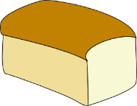
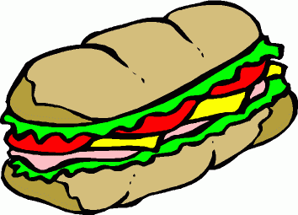
Strip Bingo

